Slide 1
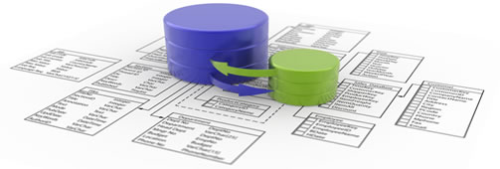
Base de datos.
Joins.

Slide 2
SQL Joins.
SQL JOIN es utilizado para combinar registros de diferentes tablas. la instrucción JOIN es utilizada para combinar registros en común de una tabla con otra.

Slide 3
Tipos de SQL JOINS.
JOIN: retorna las filas en común de dos tablas.
LEFT JOIN: retorna todas las filas de la ‘tabla izquierda’, incluso si no hay filas en común con la ‘tabla derecha’
RIGHT JOIN: retorna todas las filas de la ‘tabla derecha, incluso si no hay filas en común con la ‘tabla izquierda’

Slide 4
Tipos de SQL JOINS.
FULL JOIN: retorna todas las filas de la ‘tabla izquierda’ y la ‘tabla derecha’, incluso si no hay filas en común entre ellas.
SELF JOIN: usado para unir una tabla consigo misma como si de dos tablas se tratara.

Slide 5


